Slide 1
Situación de los Medios Comunitarios en el Perú: problemas y retos
FERNANDO PALOMINO V.
Marzo 2025

Slide 2
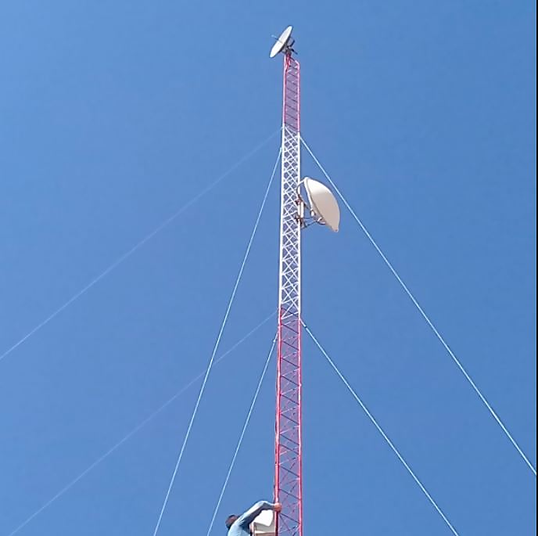
Diagnóstico sobre la situación actual de las Radios y Televisoras Comunitarias en el Perú (Febrero 2024)
Objetivo del estudio: Analizar la situación actual de las radios y televisoras comunitarias a nivel nacional, identificando las características de su oferta comunicativa, sus problemas y dificultades, para elaborar recomendaciones para su fortalecimiento.
Notes:
Características de la gestión de comunicación en instituciones públicas y privadas
El enfoque de Comunicación para el Desarrollo (COMDES)
La importancia del Diagnostico de Comunicación y el Perfil de Públicos
Las técnicas para el recojo de información: Grupo Focal, Entrevistas y Técnicas Proyectivas

Slide 3
1. Situación y problemática de los Medios Comunitarios en el Perú

Slide 4
La Radiodifusión Comunitaria en la Ley de Radio y Televisión
De acuerdo con la Ley de Radio y Televisión (N° 28278), la Radiodifusión Comunitaria es aquella cuyas estaciones están ubicadas en comunidades campesinas, nativas e indígenas, áreas rurales o de preferente interés social. Su programación está destinada principalmente a fomentar la identidad y costumbres de la comunidad en la que se presta el servicio, fortaleciendo la integración nacional.
Se define por su ubicación y por sus fines.
El significado de lo Comunitario no queda claro ¿Qué es lo comunitario? ¿Qué se entiende por Identidad, Costumbres e Integración Nacional? ¿De qué manera la aplicación de la Ley responde a las necesidades y demandas comunicativas de las poblaciones?

Slide 5
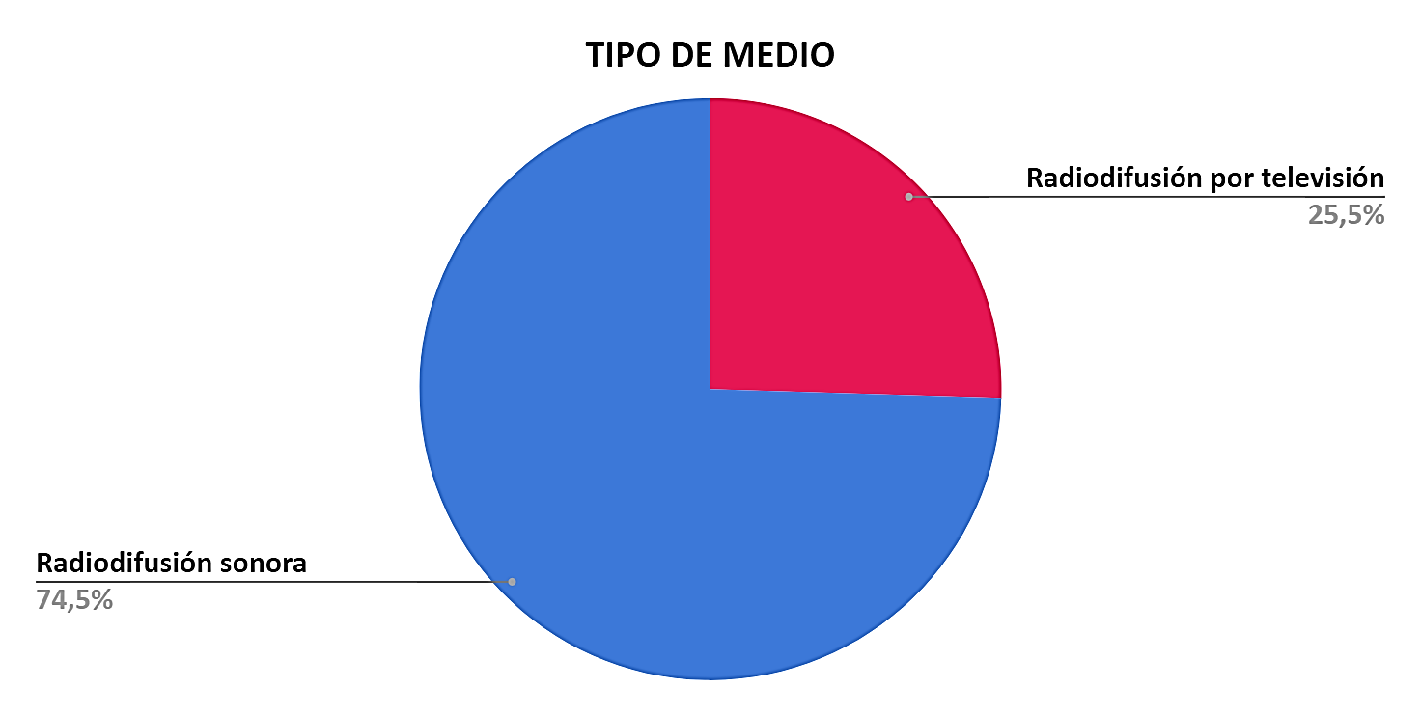
Tipo de medio: radio o televisión
La gran mayoría de medios comunitarios son estaciones de radio (74.5%) y en menor medida son televisoras (25.5%).

Slide 6
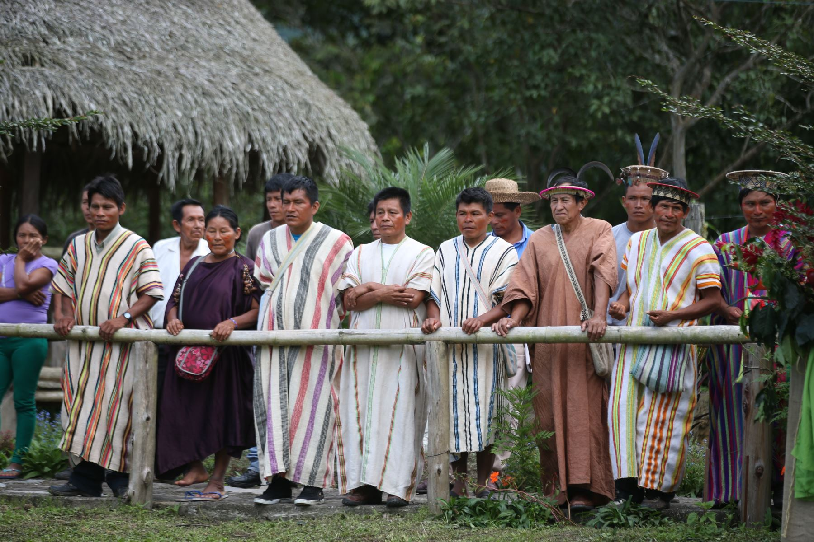
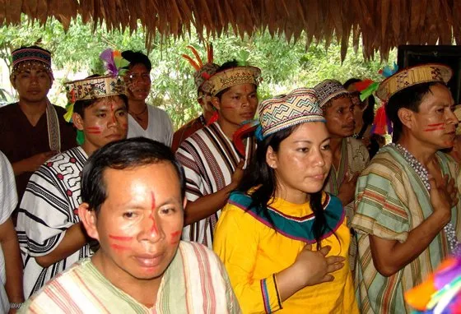
Medios Comunitarios: algunos datos para entender su situación y problemática
En el Diagnóstico se han identificado un total de 108 autorizaciones / licencias de funcionamiento de Medios Comunitarios a nivel nacional.
Pero, el número de titulares es solo 65. La diferencia entre el número de autorizaciones / licencias y el número de titulares es que algunos titulares tienen varias licencias en diferentes regiones (ej. un titular tiene 15 licencias, otros oscilan entre 4,5 y 6 licencias).
Esto llama la atención ya que son Emisoras comunitarias, y de acuerdo con la Ley de Radio y Televisión, estas deben estar orientadas a las comunidades campesinas, nativas e indígenas, en áreas rurales o de preferente interés social. Por tanto, no tiene sentido que un mismo titular tenga varias autorizaciones en distintas regiones del país.

Slide 7
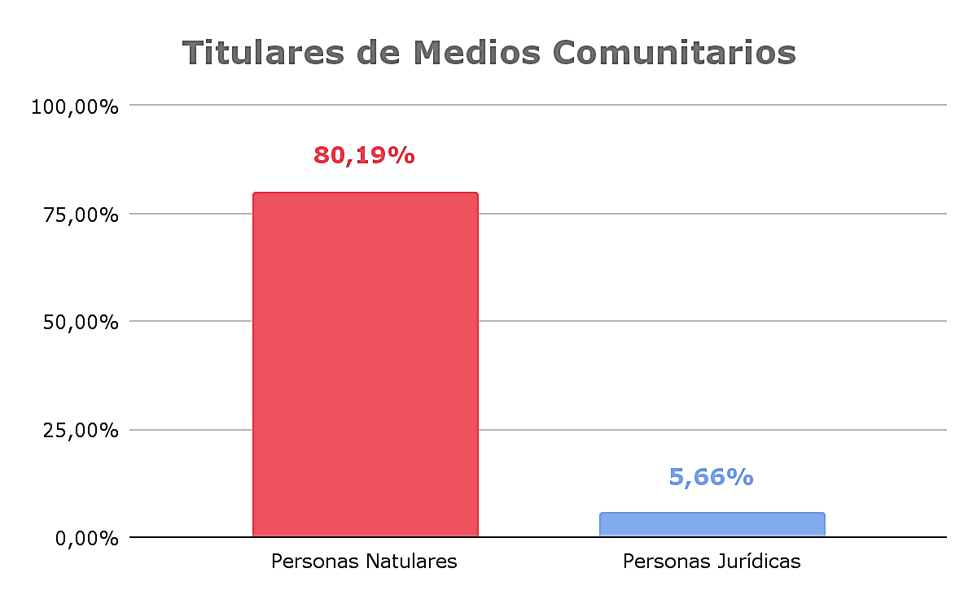
Situación de los Medios Comunitarios
Total de Medios Comunitarios: 108 autorizaciones
Total titulares de Medios Comunitarios: 65
→ 52 Personas Naturales
→ 13 Personas Jurídicas
09 Municipalidades
01 GORE
02 Empresas
01 Comunidad nativa o campesina

Slide 8
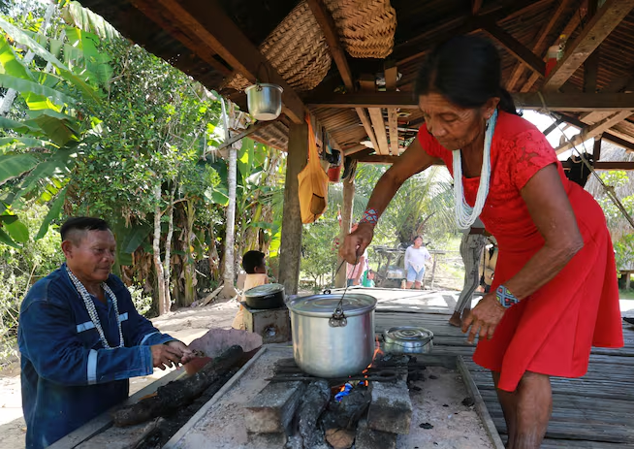
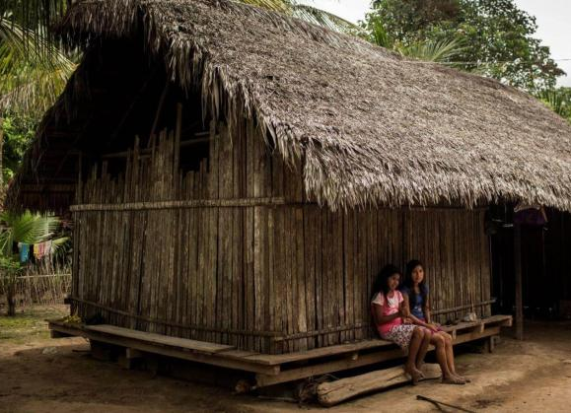
Medios Comunitarios: Sostenibilidad y Viabilidad (1)
Se ha constatado que la gran mayoría de estos medios operan en condiciones precarias, entre otras cosas, debido al contexto de pobreza extrema de las zonas donde se ubican. La publicidad y el avisaje, que son las principales fuentes de financiamiento de los medios, son escasas, hay pocas instituciones públicas y comercios, y estas no cuentan con mayores recursos (incluso les piden apoyo gratis para difundir). Influyen también la escasa potencia y cobertura de equipos, la competencia con otros medios y los cortes eléctricos.
Asimismo, solo la mitad de los titulares que han sido entrevistados (35 en total) señalan que vienen funcionando actualmente, pero, la otra mitad solo opera por horas o no está saliendo al aire actualmente.

Slide 9
Medios Comunitarios: Sostenibilidad y Viabilidad (2)
Casi la totalidad de estas licencias se han gestionado en los últimos 07 años. Es decir, son experiencias recientes, que ni siquiera cumplen el plazo de 10 años que asigna la ley para su funcionamiento. Por tanto, su modelo de gestión es incipiente (no se puede comparar con el funcionamiento de las emisoras comerciales o educativas, ya que tienen una problemática y características distintas).
La gran mayoría de los titulares de medios comunitarios, no son comunicadores sociales ni periodistas de formación (de 35, solo 05, y de ellos 03 trabajan en una municipalidad). Es decir, no tienen conocimiento del campo de la comunicación. Y para dirigir un medio de comunicación cualquiera, esto es clave, ya que se requieren conocimientos básicos sobre diseño y producción de programación y programas (informativos o entretenimiento), marco normativo, gestión administrativa y económica, manejo técnico de equipos, etc.

Slide 10
2. Retos de los Medios Comunitarios en el Perú

Slide 11
1. Retos y desafíos: responder a la finalidad para la cual fueron creados los medios comunitarios
Un primer reto es que los medios comunitarios RESPONDAN A LA FINALIDAD para la cual fueron creados, es decir, estaciones ubicadas en comunidades campesinas, nativas e indígenas, áreas rurales o de preferente interés social cuya programación está destinada principalmente a fomentar la identidad y costumbres de la comunidad en la que se presta el servicio, fortaleciendo la integración nacional.
Para que esto ocurra, debe existir UNA ORGANIZACIÓN COMUNAL FUERTE INVOLUCRADA, que sirva de base y le de sostenibilidad a estos proyectos. De lo contrario, no funciona. Y como se observa en el estudio, la mayoría de los titulares son personas naturales y muchos de ellos no viven en la misma zona donde opera el medio, por tanto: 1) no conocen las características y problemática de la zona, 2) no conocen las dinámicas del mercado y la economía local (tienen sobreexpectativas económicas), incluso varios han señalado que tienen que “autofinanciar” su funcionamiento, con su propio dinero.

Slide 12
2. Retos y desafíos: Trabajo en red y alianzas
Otro reto es que los medios comunitarios establezcan formas de TRABAJO EN RED, promoviendo su organización a nivel regional, como un primer paso para generar espacios de discusión sobre su problemática, intercambiar experiencias y recursos, buscar conjuntamente otras fuentes de financiamiento, tener interlocución con las instituciones públicas y realizar acciones conjuntas. Esto se puede hacer en coordinación y/o apoyo del Estado para generar espacios que faciliten este diálogo.
Los medios comunitarios deben promover el establecimiento de ALIANZAS con distintos actores a nivel local y regional para la realización de acciones conjuntas de mutuo beneficio e interés común (ej. campañas, capacitaciones especializadas). Durante la pandemia del COVID 19, las instituciones públicas (educación y salud) coordinaron y realizaron acciones conjuntas con los medios comunitarios, y luego de eso ya no. ¿Por qué no volver a hacerlo para atender otras problemáticas y demandas de la población?

Slide 13
3. Retos y desafíos: Cambio en su modelo de gestión
También es importante que revisen, analicen y discutan CAMBIOS EN SU MODELO DE GESTIÓN ECONÓMICA Y FINANCIERA, buscando la diversificación de sus fuentes de financiamiento. Esto implica varias cosas:
Promover una especie de CAMBIO DEL “MODELO DE NEGOCIOS”, LO QUE IMPLICA MEJORAR Y DIVERSIFICAR SU OFERTA PROGRAMÁTICA, diferenciándose de la oferta de otros medios con los cuales compiten, y buscando un nicho en el mercado que les permita especializarse y posicionarse. Se ha constatado que en la mayoría de los medios comunitarios lo que predomina es la programación musical, entre otras cosas, porque es barata y requiere poco personal, más aún con el uso de tecnologías que permiten programar música todo el día. El problema es que ese tipo de programación NO RESPONDE NECESARIAMENTE A LOS FINES DE UN MEDIO COMUNITARIO, y en el caso de las radios, la gran mayoría de las radios a nivel nacional se dedican a eso, por tanto, la competencia con otros medios es alta.

Slide 14
4. Retos y desafíos: Garantizar su funcionamiento y sostenibilidad
En el caso de los medios comunitarios, la mayoría de los titulares son personas naturales, los cuales no cuentan con los recursos económicos necesarios para garantizar el FUNCIONAMIENTO Y LA SOSTENIBILIDAD de una estación de radio o televisión. A ello se suma su desconocimiento sobre la producción de medios, las características socioeconómicas de la zona donde trabajan y sus propias sobreexpectativas económicas, lo cual hace que crean que gestionar un medio es fácil. Y eso no ocurre porque las condiciones del mercado y del consumo de medios en estas zonas no lo permite. Por tanto, se sugiere que, se tome en cuenta la experiencia de los medios educativos donde los titulares son generalmente personas jurídicas (instituciones, iglesia, ongs u otros) que garantizan su sostenibilidad económica de mediano y largo plazo (para ello se deben establecer alianzas).

Slide 15
5. Retos y desafíos: Programación competitiva y de calidad
Eso implica también tener una PROGRAMACIÓN COMPETITIVA Y DE CALIDAD. ¿Cómo vas a conseguir avisaje y publicidad, si solo difundes música, igual que miles de radios a nivel nacional? Falta una estrategia de marketing que no solo difunda que un medio comunitario X existe, sino que su programación es de calidad y responde a intereses, demandas y expectativas comunicativas de las poblaciones locales a las cuales llega, y que le permita diferenciarse de otros competidores. Asimismo, mayor variedad en su oferta informativa y de entretenimiento. Eso implica conocer y segmentar a sus públicos, diferenciando a unos de otros. No es lo mismo dirigirse a un público adulto que uno juvenil. No es lo mismo dirigirse a hombres que a mujeres. Cada programa debe tener un público específico. Y aquí, el problema principal es que no se conoce a quienes se dirigen. El Estado podría apoyar mediante la capacitación en estos aspectos.

Slide 16
6. La transición de la era Analógica a la era Digital: cambios en el ecosistema comunicativo global
El tránsito de la Era Analógica a la Era Digital HA CAMBIADO TOTALMENTE el contexto comunicativo global en los últimos años. Ya no se puede mirar a los medios de comunicación y sus estrategias de producción, programación y gestión igual que antes. Y esto es clave para garantizar que los medios comunitarios e indígenas puedan competir, ser reconocidos, visibilizados e incluidos en un NUEVO ESCENARIO GLOCAL.
El acceso masivo y la facilidad de uso de la IA GENERATIVA para crear textos, audios, videos, fotografías y gráficos, ha cambiado las reglas, YA QUE CUALQUIERA LO PUEDE HACER.

Slide 17
7. No una, sino muchas revoluciones: esto no es una Ola, sino un Tsunami Tecnológico
1960-70
1990
2020
Revolución Informática y Telecomunicaciones, Vía Satélite Microelectrónica, Televisión a Color, Grabadoras y Reproductores analógicos (Audio, Video VHS), Computadoras, Viajes Espaciales, Inteligencia Artificial IA (Redes Neuronales), E-mail, ARPANET (origen Internet).
Tránsito a lo Digital, Nuevas Tecnologías de la Información y la Comunicación (TICS), Internet (WWW), Convergencia Tecnológica, Webs, Blogs, Redes Sociales, Plataformas, Computadoras Sistema de almacenamiento (CD, Disco externo, USB).
Inteligencia Artificial Generativa (Chat GPT - Nov 2022), Nanotecnología, Biotecnología, Robótica, Realidad Virtual y Aumentada, Impresión en 3D, Nuevos materiales, Internet 5.0 (red sensorial-emotiva), Tecnología Cuántica (supercomputadoras), Internet de las cosas (automatización, domótica), Microchips e implantes cerebrales (Neurolink), Gafas en reemplazo de los celulares.

Slide 18
8. Impactos de lo digital en la cultura y consumo de medios: Transmedia y Posverdad
Vivimos en la era TRANSMEDIA, caracterizada por: 1) los medios de comunicación trabajan en diferentes canales y plataformas al mismo tiempo, dirigiéndose a distintos tipos de públicos en forma simultánea (en medios masivos, páginas web, redes sociales, plataformas tipo Youtube. 2) los públicos ya no son consumidores, sino prosumidores, personas que producen sus propios contenidos (informativos, de opinión, entretenimiento). Hoy, cualquier persona puede producir CONTENIDOS DIGITALES, lo que implica que eso YA NO ES PRIVILEGIO de periodistas y comunicadores.
Vivimos en la era de la POSVERDAD, un mundo donde “la verdad es relativa”, donde predominan y/o se refuerzan las creencias e ideologías. La verdad no importa, solo “tener la razón e imponer tu creencia”. El debate alturado y racional ha desaparecido para dar paso a opiniones que promueven el enfrentamiento y conflicto (ej. Twitter o X). La cultura de la cancelación, la circulación de fake news, la censura y autocensura son parte de ello. Esto PONE EN CUESTIÓN LA LABOR Y UTILIDAD DEL PERIODISMO, ya que cuestiona su misión: la búsqueda de la VERDAD.

Slide 19
9. Impactos de lo digital en el consumo de medios y la vida cotidiana
IMPACTOS EN EL CONSUMO DE MEDIOS: consumo se ha alterado y diversificado. La mayoría interactúa con diversos tipos de medios a lo largo del día. La mayor parte de la interacción se realiza por internet (redes y plataformas) y a través de diversos dispositivos (no solo receptores, sino también por el celular, tablet, pc o laptop). Hay un mayor consumo audiovisual (redes, plataformas, formatos tipo videocast).
IMPACTOS EN VIDA COTIDIANA: digitalización de la vida cotidiana, cambios en formas de ver y relacionarse con el mundo (ej. lo público y lo privado), incertidumbre (no se sabe que es real y qué no es real), el concepto de realidad ha cambiado, no se tiene claro lo que es real y ficción (los realities). Aceleración de la vida cotidiana: hoy se pueden hacer muchas más actividades paralelas debido a un mayor acceso a medios, información y relaciones virtuales (trabajo, estudios, compras) y rapidez en las comunicaciones (mejor productividad, pero, también mayor dependencia tecnológica e impactos en la salud mental de las personas). LO PRINCIPAL NO SON LOS CAMBIOS TECNOLÓGICOS SINO LOS CULTURALES Y EN LA VIDA COTIDIANA DE LAS PERSONAS.

Slide 20
10. Adaptación a los cambios y al nuevo contexto digital
El tema del nuevo contexto y cultura digital no solo pone en cuestión las capacidades de los titulares de medios comunitarios o indígenas, sino de todo el mundo. En un lapso corto, y de manera compulsiva hemos dado un salto tecnológico PARA EL CUAL NO ESTÁBAMOS PREPARADOS.
¿Cómo podemos utilizar la cultura e innovación digital en los medios para contribuir a la preservación de las lenguas originarias y fortalecer la identidad cultural de sus comunidades? 3 prioridades de Políticas Públicas: 1) IMPULSAR LA ALFABETIZACIÓN DIGITAL ACELERADA, 2) apoyar la FORMACIÓN DE PRODUCTORES DE CONTENIDOS DIGITALES (con IA), 3) MEJORAR LA INFRAESTRUCTURA ENERGÉTICA Y DE INTERNET EN ZONAS RURALES. Sin acceso a internet y energía eléctrica las 24 horas del día NO es posible la adaptación y el salto tecnológico que requerimos. Con ello, las comunidades nativas e indígenas podrían producir programas digitales en sus lenguas locales y conectarse con el mundo. Perú es uno de los países que LIDERA EL CRECIMIENTO ECONÓMICO EN AL ¿Por qué no invertir más para cerrar las brechas digitales?

